Slide 1



Yazılım Testi ve Otomasyonu
Handan yarıcı
handanyarici@gmail.com
linkedin.com/in/handanyarici
github.com/handanyarici

Slide 2
Konular
Test nedir? Kalite nedir?
Yazılım Test metodolojileri
Unit (Birim) Test - JUnit
Test seviyeleri – Junit Covarage
Test case dizayn teknikleri
Çevik Yazılım
Devops Süreçleri CI/CD
Davranış odaklı test - Cucumber
API Testleri
Performans Testleri
UI/UX Testleri
Test Otomasyon -Selenium
Farklı Alanlarda Test
Mobil Test

Slide 3
Manuel Test ve Otomatik Test
Manual Testing | Automated Testing
Testin yürütülmesi için insan müdahalesi gerektirir. | Test senaryolarını yürütmek için araçların kullanılmasıdır.
Vasıflı işgücü, uzun zaman ve yüksek maliyetler gerektirecektir. | Maliyetten ve insan gücünden tasarruf sağlar. Kaydedildikten sonra, otomatik bir test paketi çalıştırmak daha kolaydır
Her tür uygulama manuel olarak test edilebilir. Ad-hoc, monkey testing | Yalnızca kararlı sistemler için önerilir ve çoğunlukla Regresyon Testi için kullanılır
Tekrarlayıcı ve sıkıcı hale gelebilir. | Aynı test senaryolarını tekrar tekrar yürütmenin sıkıcı kısmı, Otomasyon Testinde otomasyon yazılımı tarafından ele alınır.

Slide 4
Yazılım Test Metodları
Black Box Testing: Fonksiyonelliğe uygun veri seçimine ve seçilen verinin programın normal ve ya anormal davranış gösterimini izleme temeline dayanır.
White Box Testing: Uygulamanın kodunu temel almaktadır.Kodun koşullarını, alanlarını ve açıklamalarını temel alır. Bu testte, testi yapan kişi sorunlu kısmı bulmak için kodu incelemelidir.

Slide 5
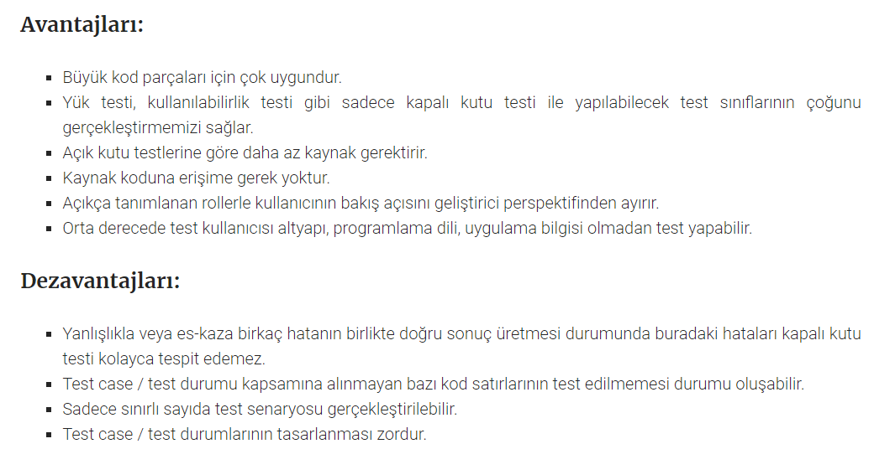
Black-box Testing
Black-Box test stratejisinde, kullanıcı sistemin gereksinimlerini ve bu gereksinimlere nasıl cevap vereceğini bilmelidir.

Slide 6
Black-box Testing
Black-Box testlerini iki gruba ayırabiliriz, bunlardan biri kullanıcı gereksinimi duymayan testler, diğeri ise kullanıcının gerekli olduğu testlerdir.

Slide 7
Kullanıcı Gereksinimi Duymayan Yazılım Testi Metodları
Fonksiyonellik Testi: Fonksiyonel gereksinimleri test etmek için yazılmıştır.Eğer uygulama beklendiği gib davranırsa,testlerin yazılmasına sıralı bir şekilde devam edilir.
Stres Testi: Çok sayıda veri girişi,büyük nümerik değerler,çok sayıda sorgu olduğu zaman kullanılır ve uygulamanın dayanıklılığını belirler.
Yükleme Testi: Bir sistemin performansını derecelendirmek ve ya ağır yükler ve çok sayıda veri girişinde sistemin hangi noktada çakılacağını tespit etmek için kullanılır.
Ad-Hoc Testi: Geçerli bir test yaratılmadan önceden kullanım için uygundur. Bu test diğer testlerin kapsama alanını ve diğer testlerin süresinin belirlenmesinde yararlı olur.
Araştırma Testi: Ad-Hoc testine benzer ve uygulamayı öğrenmemizi sağlar. Uygulama hakkkında ön bilgimiz olur.

Slide 8
Kullanıcı Gereksinimi Duymayan Yazılım Testi Metodları
Kullanılabilirlik Testi: Kullanıcı dostu test olarakta bilinir. Eğer kullanıcı arayüzü önemli bir yere sahipse ve ihtiyaçlar belirli bir kullanıcıya göre belirleniyorsa uygundur.
Duman Testi: Mantık testi olarakta bilinir.Bu test,uygulamanın büyük testlere hazır olup olmadığını belirler ve küçük testleri başarı ile geçtiğini gösterir.
Yenilenme Testi: Uygulamanın herhangi bir hataya karşı ne kadar sürede eski haline geleceğini test eder.Sistem gereksinimlerine göre,tip ve yenileme hızı belirlenir.
Seviye Testi: Uygulamanın etkinliği ile ilgilenir.Uygulama tarafından çok büyük veri işlemi yapılırken, sistemin uç limitlerini kontrol eder.

Slide 9
Kullanıcının Gerekli Olduğu Yazılım Testleri
Kullanıcı Kabul Testi: Kullanıcının sistemi test edip, gereksinimleri karşılayıp karşılamadığının incelenmesini sağlar.
Alfa Testi: Kullanıcı geliştirme merkezine çağrılır. Geliştiriciler programı kullanır ve program hakkında not alır ya da kullanıcı işlemleri gerçekleştirir.
Beta Testi: Kullanıcılara beta versiyon dağıtılır ve test etmesine izin verilir. Kullanıcılar sistemi inceler,herhangi bir sorun bulduğunda,geliştiriciye bildirir.

Slide 10
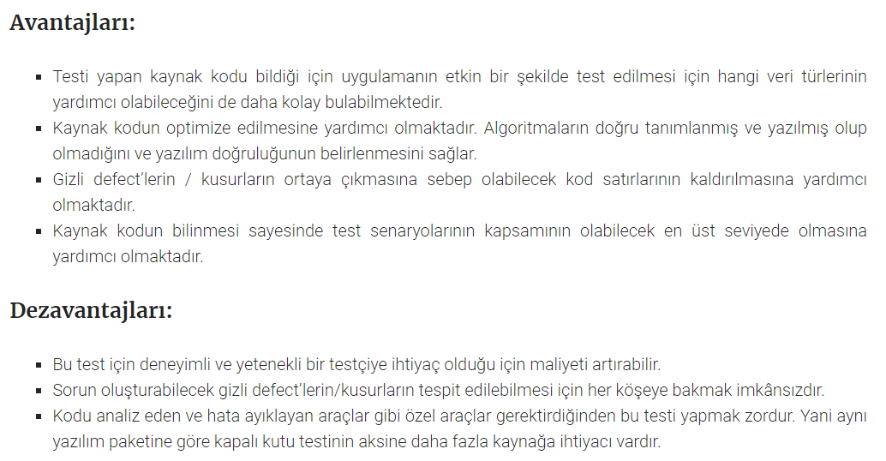
White-Box Test

Slide 11
White-Box Test Metodları
Birim Test: Çalışan bir kod parçası ya da modül için, geliştiriciler tarafından gerçekleştirilir.Düşük seviyede işlem gerçekleştirir.
Statik ve Dinamik Analiz: Statik analiz kodu sıralı bir şekilde inceler ve hataları araştırır. Dinamik analiz,kodun çalışmasını ve çıktıyı analiz eder.
Açıklama Kapsamı: Açıklamaların test edilmesiyle ilgilenir.Her bir açıklama en az bir kez test edilir. Tüm açıklamaların sorun yaşamadan çalıştığını garanti altına alır.
Sınıf Kapsamı: Hiçbir yazılım uygulaması sürekli olarak kodlanmaz, bazı noktalarda, kodun dağılışı incelemeli ve belirli bir fonksiyonu çalıştırılmalıdır. Tüm sınıflar doğrulanmasına yardım eder ve uygulamanın anormal davranış göstermesini engeller.
Güvenlik Testi: Sistemin izinsiz erişimler, kod bozulması, hacklenme gibi olaylardan nasıl korunacağı ile ilgilenir. Karmaşık test metotları gerekir.
Değişim Testi: Belirli bir hata düzeltildikten sonra yapılan bir testtir.Hangi kodun, stratejinin geliştirmeye yardımcı olacağını belirlemeyi sağlar.

Slide 12
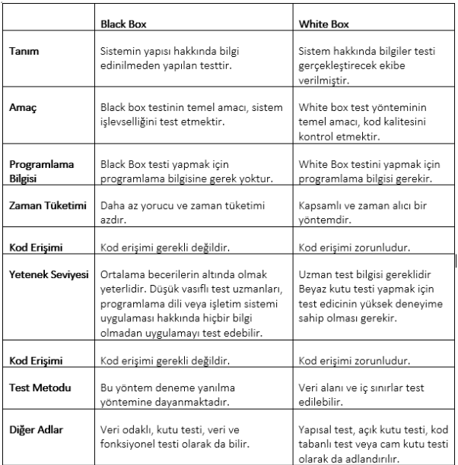
Temel Farklılıklar

Slide 13
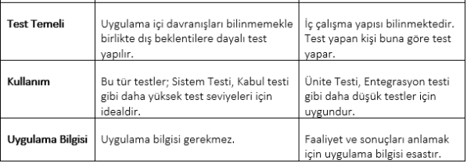
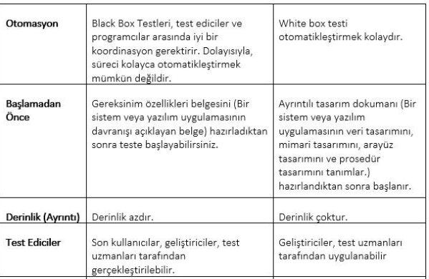
Temel Farklılıklar

Slide 14
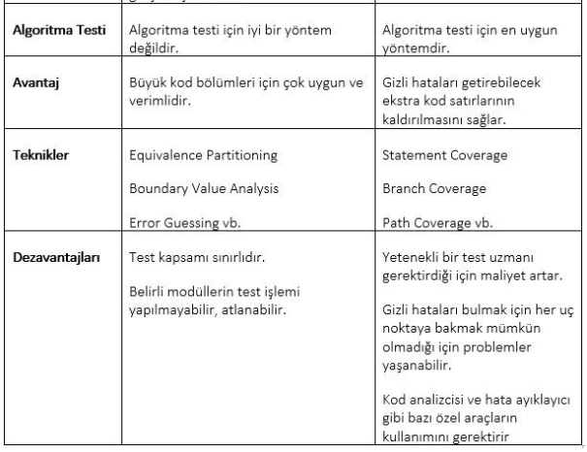
Temel Farklılıklar

Slide 15
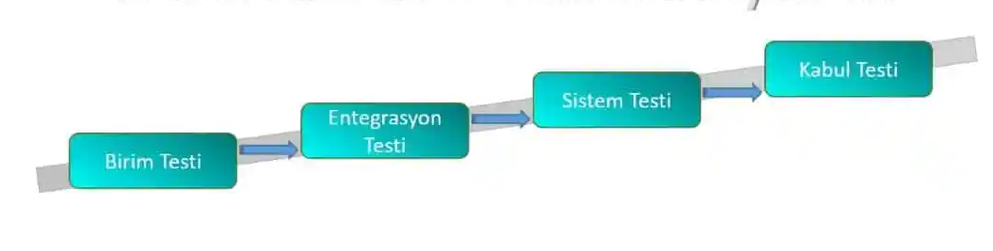
Hedefe Göre Yazılım Test Seviyeleri
1- Birim Test (Unit Test)
2- Entegrasyon Testi
3- Sistem Testi
4- Kabul / Yeterlilik testi

Slide 16
Birim Test (Unit Test - JUNIT)
En basit anlamda projemizdeki fonksiyonların çalışıp çalışmadığını kontrol eder. Birden fazla birim testimiz olabilir fakat hepsi birbirinden bağımsız çalışmalıdır. Yani her test için odaklanılan tek nokta vardır. Testler sonuç olarak bize true / false döndürürler. Birim Test hataları bulmak için kullanılmaz, bizim verdiğimiz girdiler ile fonksiyonun çalışırlığını kontrol eder. Projemizde kaç tane fonksiyon varsa o kadar test olmalıdır.
Yazılım Projesinde Birim Test'in Önemi nedir? Bize kaliteli kod yazmamızı sağlar. Projeyi geliştirme esnasında yanlışlarımızı görmemizi sağlar. Bütün bileşenleri birbirinden bağımsız bir biçimde tasarlamış oluruz. Böylelikle bakımı daha kolay ve kaliteli bir yazılım ortaya çıkar.

Slide 17
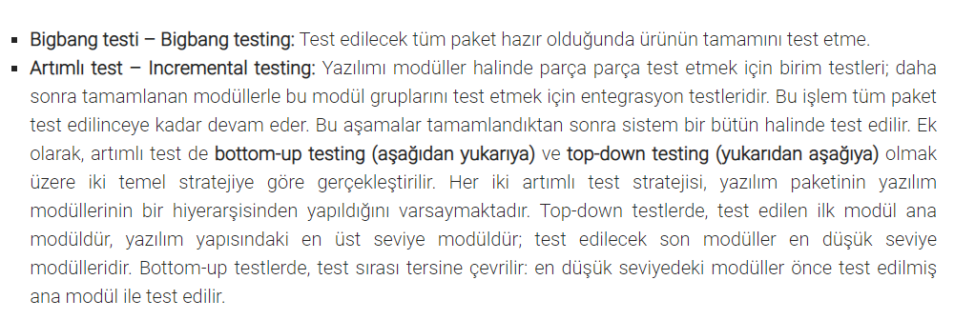
Entegrasyon Testi
Bir uygulamanın birleşik bölümlerinin doğru şekilde işlev görüp görmediğinin testidir.

Slide 18
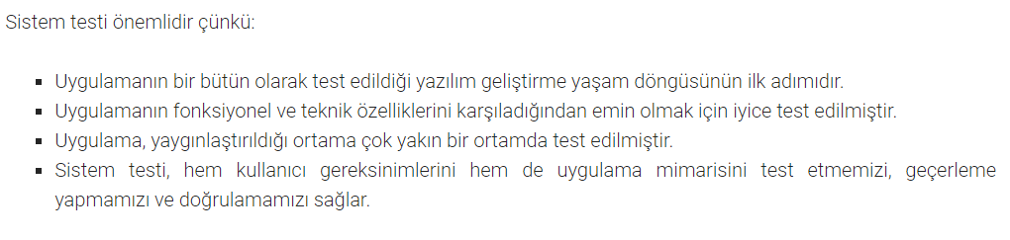
Sistem Testi
Bütün bir sistemin davranışıyla ilgilidir. Fonksiyonel başarısızlıkların çoğu birim ve entegrasyon testlerinde zaten tespit edilmesi gerekir. Sistem testi güvenlik, hız, doğruluk, doğruluk, güvenilirlik gibi fonksiyonel olmayan sistem gereksinimlerinin karşılanmasını hedeflemektedir.

Slide 19
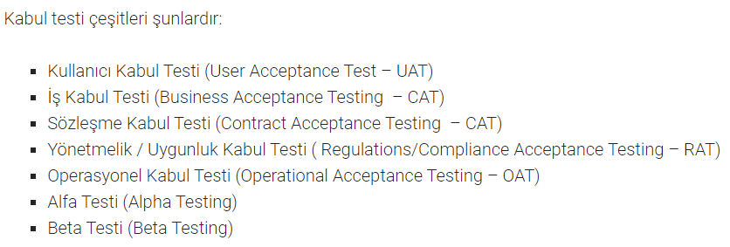
Kabul / Yeterlilik testi
Uygulamanın istenilen özelliklere uygun olup olmadığını ölçmek için müşteri ve kalite güvence ekibi ile birlikte yürütülmesi gerekir. Burada yapılan testler sistem testin tekrarı niteliğindedir. Sistem geliştiricileri de dahil olabilir. Yeterlilik testi ise yazılımın gereksinimlere uygun olup olmadığını doğrulamak için yapılır.

Slide 20
JUNIT – Annotation
Birim testlerinizi Java ile yazmanız için geliştirilmiş bir framework. Otomatik testleri çok kolay ve hızlı bir şekilde çalıştırmayı ve yeniden çalıştırmayı sağlar.
@Test : Metodun test edileceğini gösterir
@Test(expected = Exception.class) : Metod hata fırlatmalıdır
@Before : Metodtan önce çalışır.
@After : Metodtan sonra çalışır
@BeforeClass : Sınıf instance olduğunda bir defalığına çalışır
@AfterClass : Metodları test ettikten sonra çalışır
@Ignore : Test edilmesini istemediğimiz metodları temsil eder

Slide 21
Junit - Örnek
@Test
public void testCellChangePropagates() {
Spreadsheet sheet = new Spreadsheet();
sheet.put("A1", "5");
sheet.put("A2", "=A1");
sheet.put("A1", "10");
assertEquals("10",sheet.get("A2"));
}

Slide 22
Junit - Assertion
During a test use Asserts to specify if the test passed or failed
org.junit.Assert – allows you to test if certain ideas hold by asserting results: http://junit.sourceforge.net/javadoc/
assertEquals(expected, actual)
assertEquals(message, expected, actual)
assertEquals(expected, actual, delta)
assertEquals(message, expected, actual, delta)
assertFalse(condition)
assertFalse(message, condition)
Assert(Not)Null(object)
Assert(Not)Null(message, object)
Assert(Not)Same(expected, actual)
Assert(Not)Same(message, expected, actual)
assertTrue(condition)
assertTrue(message, condition)

Slide 23
JUNIT – Annotation Örnek
@BeforeClass // Run before all tests in class
public static void setUpClass() throws Exception {}
@AfterClass // Run after all tests in class
public static void tearDownClass() throws Exception {}
@Before // Run before each test in class
public void setUp() {}
@After // Run after each test in class
public void tearDown() {}
@Test
public void testMain() {

Slide 24
LAB Çalışması
- Github repository’den «assignment_01» isimli projeyi clone ile lokal bilgisayarınıza alınız.
- Aşağıdaki sorunun implement edilmiş metodunu kendi bulacağınız inputlar ile Junit testlerini implement ediniz.
/** Given a string of odd length, return the middle 3 characters from the string, so the string <b>"Monitor"</b> yields <b>"nit"</b>. If the string length is less than 3, return the string as is. <br> <br> <b>EXPECTATIONS:</b><br> middleThree("bunny") <b>---></b> "unn" <br> middleThree("peter") <b>---></b> "ete" <br> middleThree("Jamaica") <b>---></b>"mai" <br> */

